Slide 1
청소년 도박

Slide 2
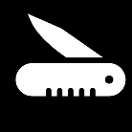
목차
문제제기
실태파악
대응방안
기대효과

Slide 3
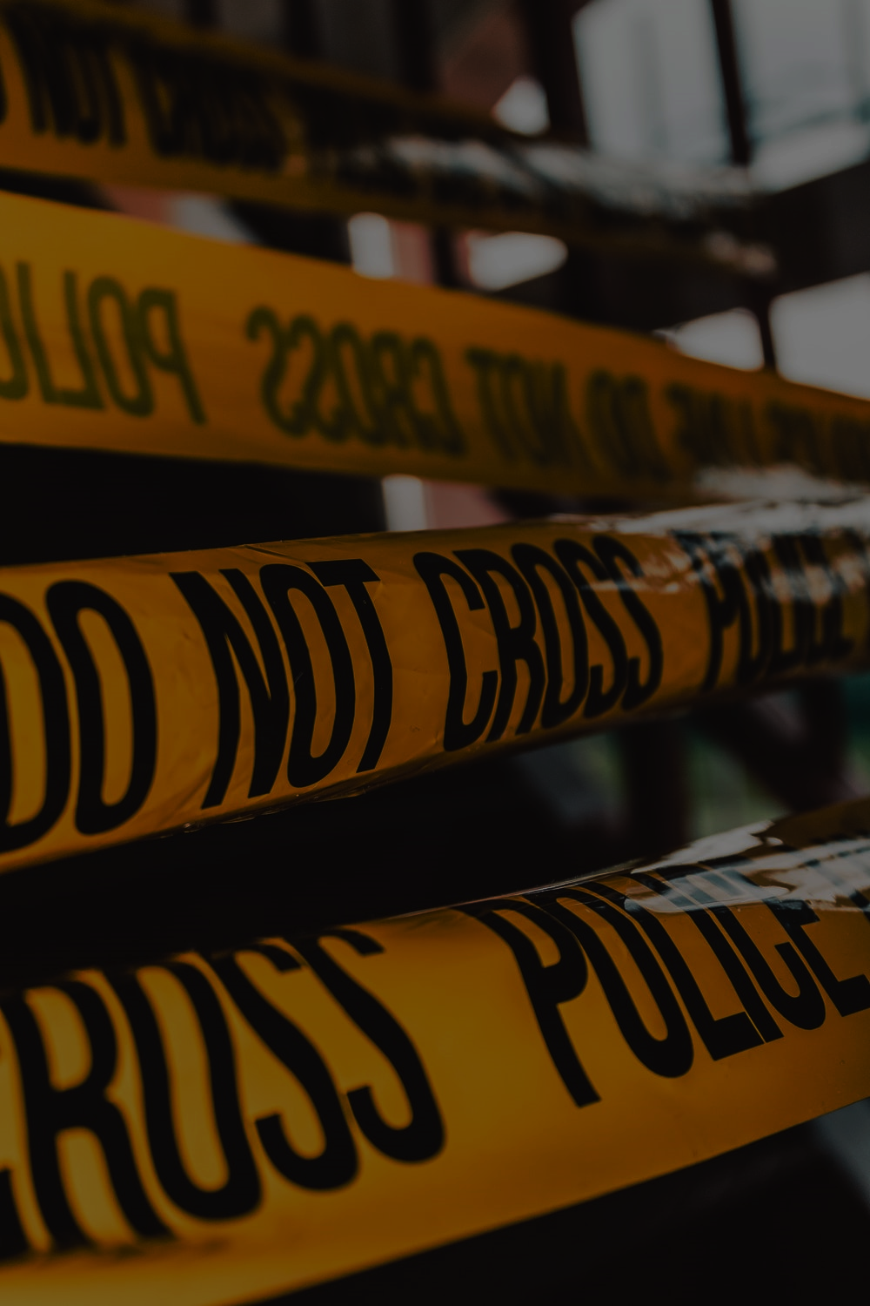
01
문제제기

Slide 4
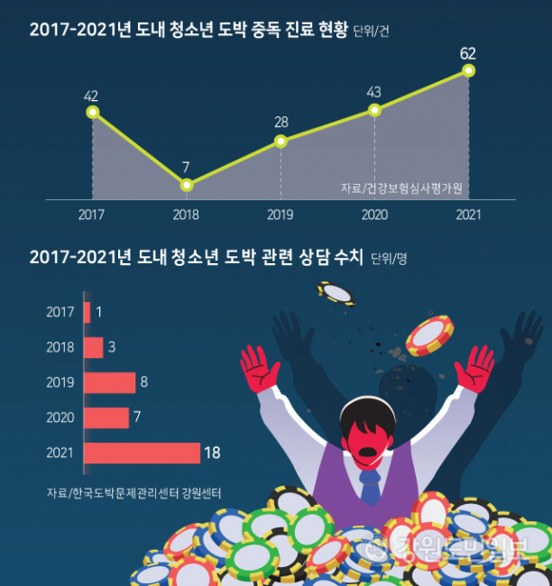
코로나 19로 청소년 도박 중독 급증
최근 5년간 청소년 도박 중독 진료 현황에 따르면
2019년부터 2021년까지 가파르게 증가

Slide 5
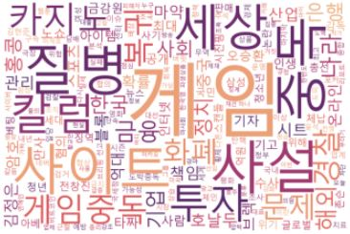
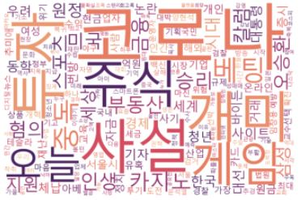
년도별 '도박' 키워드 중 '청소년'이 차지하는 비율 비교
2019년도 ‘도박‘ 키워드
2020년도 ‘도박‘ 키워드

Slide 6
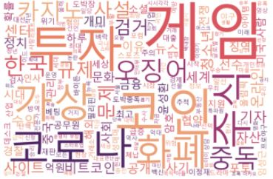
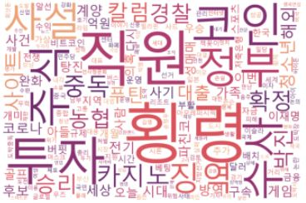
년도별 '도박' 키워드 중 '청소년'이 차지하는 비율 비교
2021년도 ‘도박‘ 키워드
2022년도 ‘도박‘ 키워드

Slide 7
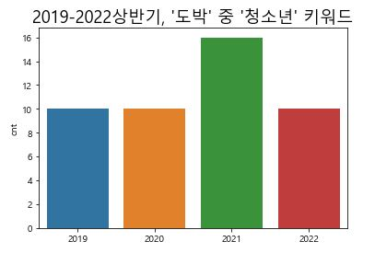
2019-2022 '도박' 중 '청소년', '학생' cnt
2019-2022 상반기 ‘도박’ 중 ‘청소년‘을 나타낸 결과 2019년, 2020년도에 비해 2021년에 늘어난 것을 확인

Slide 8
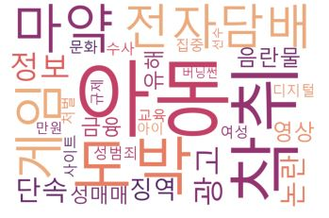
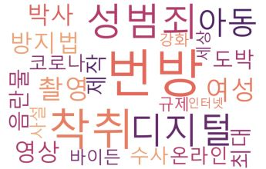
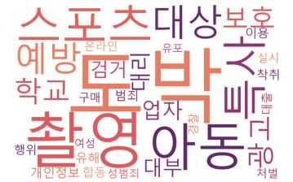
년도별 현재까지 '청소년 불법' 키워드 중 '도박'이 차지하는 비율 비교
2019년도 ‘청소년 불법‘ 키워드
2020년도 ‘청소년 불법‘ 키워드
2021년도 ‘청소년 불법‘ 키워드

Slide 9
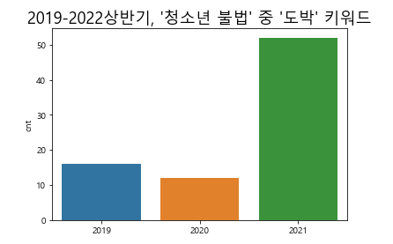
2019-2022 상반기 '청소년 불법' 중 '도박' cnt
2019년에 비해 2020년에는 약간 감소하였지만
2022년에는 현저하게 증가한 것을 보아
청소년 불법 도박이 심각하다는 것을 볼 수 있습니다.

Slide 10
청소년 불법 도박 증가의 원인
1. 코로나로 인한 비대면 문화 확산
2. 쉬운 계좌이체
접근성↑
도박 증가
3. 간단한 회원가입과 가입 연령 무시
도박행동
뇌의
보상회로
도박중독
>
>

Slide 11
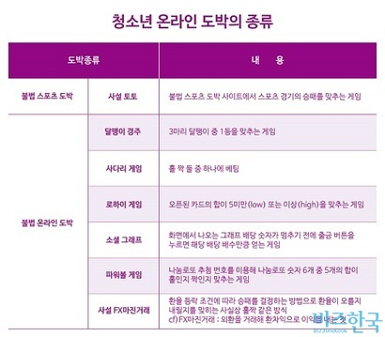
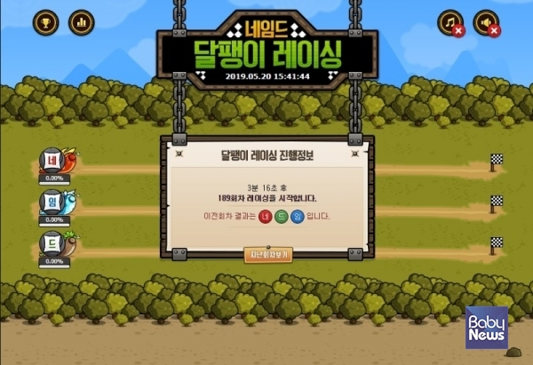
청소년 온라인 도박의 종류

Slide 12
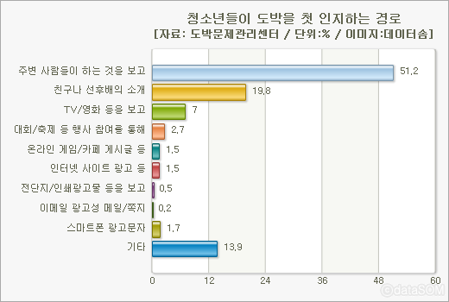
한국도박문제관리센터가 청소년들을 대상으로
시행한 청소년 도박문제 실태조사에 따르면,
청소년 도박 첫 인지 경로는
‘주변 사람들이 하는 것을 보고'(51.2%),
'친구나 선후배의 소개'(19.8%)인 것으로 나타났다.

Slide 13
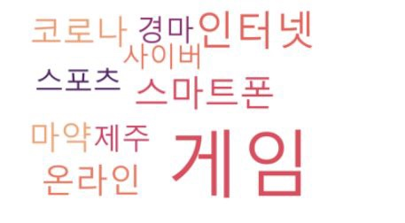
'청소년 도박 원인' 키워드 분석
게임, 스포츠, 경마
- 청소년 도박은 게임형태로 제공
코로나, 스마트폰, 인터넷
- 코로나 19 이후, 스마트폰과 인터넷 사용이 과다해지고
도박 광고에 노출
제주
- 제주도의 청소년 도박은 가장 심각한 수준

Slide 14
02
실태파악

Slide 15
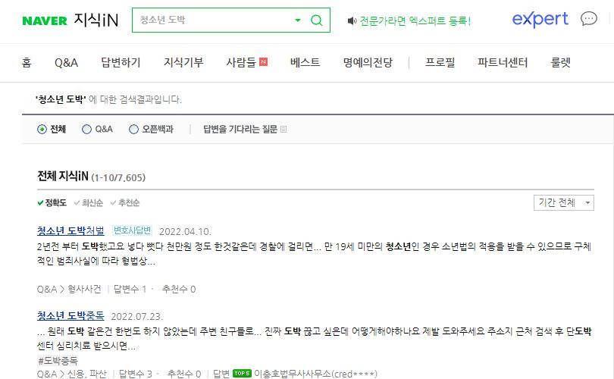
치료보다 예방이 더 중요한 이유
<네이버 지식인> '청소년 도박' 키워드 중, count가 5개 이상인 word
험악한, 나쁜, 힘든, 불우한, 부탁드립니다,
힘듭니다,엄격한, 나쁜건, 어렵습니다.
불가능하며, 미치겠습니다. 필요한,
건전한, 빠른, 심각한

Slide 16
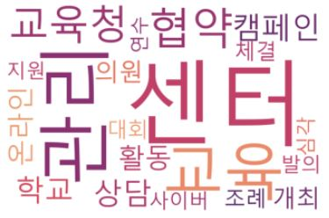
'청소년 도박 예방' 키워드 분석

Slide 17
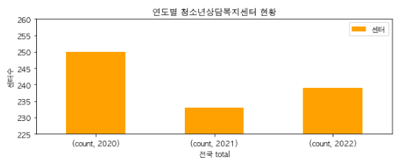
청소년 상담 복지 센터 연도별 추이 확인
2019과 2021년의 청소년 도박 치료자 수, 언론보도 추이 등은 상승한
반면, 도박문제의 심각성에 대한 인식은 큰 차이를 보이지 않음.
- 심각성에 대해 인식하지 못하면 쉽게 도박을 저지를 우려가 있음 > 인식 개선을 위한 방안 마련 필요

Slide 18
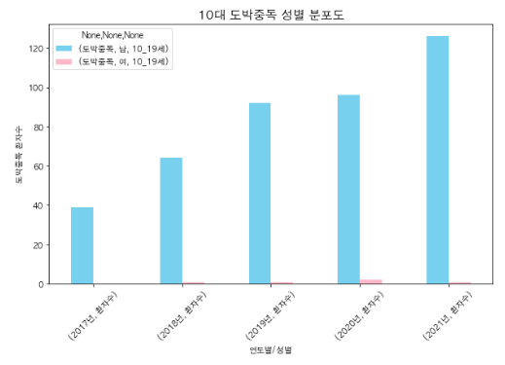
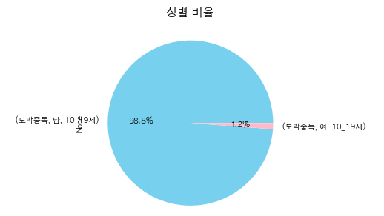
청소년 도박문제 수준 - 청소년 도박중독 질병통계

Slide 19
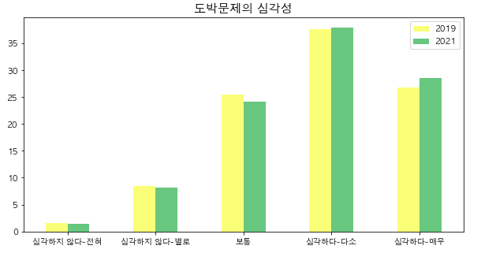
청소년종합실태조사 - 도박 문제의 심각성
청소년들을 대상으로 도박 문제의 심각성을 조사해본 결과
2019년, 2021년 모두 ‘심각하다-다소’가 제일 높게 나왔다.
출처 : KOSIS국가통계포털 - 청소년 종합실태조사 - 도박문제의 심각성

Slide 20
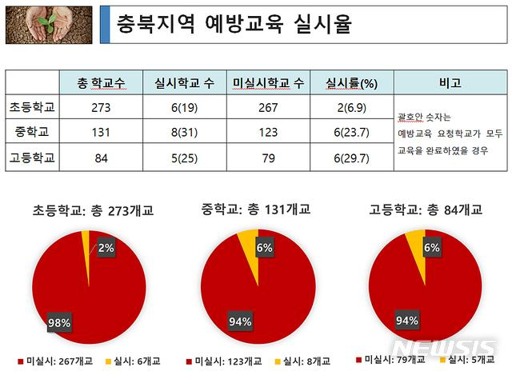
도박중독 예방교육 실시율표
충북지역 예방교육 실시율을 보면
대부분이 실시율이 절반도 미치지 못 하는
실시율이다.

Slide 21
03
대응방안

Slide 22
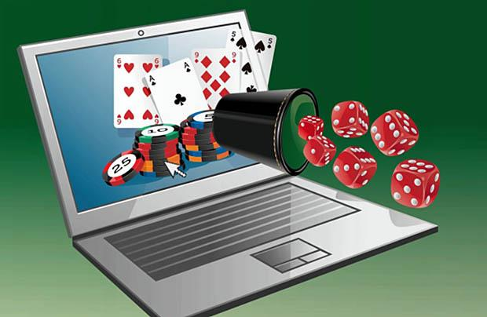
1. 청소년 도박 치료 이용 강화
2. 유해 사이트 차단 어플 활성화
3. SNS 도박 광고 검열 강화
4. 소규모 예방 교육 진행
5. 학교 밖 청소년에 대한 치료

Slide 23
04
기대효과

Slide 24
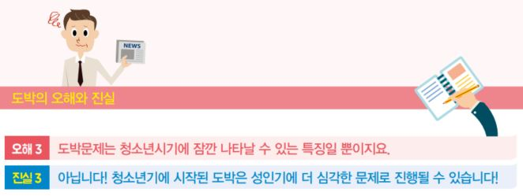
성인기 도박 중독 예방
청소년기에 시작된 도박은 성인기에 더 심각한 문제로 진행 될 수 있습니다.
성인 도박 중독자의 도박시작 연령은 청소년기에 시작합니다.
이러한 연구결과들은 도박시작 연령이 어릴 수록
도박중독의 위험이 높아지고 청소년기 도박문제가 심화되면
성인기까지 이어져 이혼, 실직, 자살 같은 심각한
문제 확대 될 수 있습니다.

Slide 25
Thanks
Thanks

